Slide 1
Arduino制御を使用する際の カメラ制御BOX設定について

Slide 2
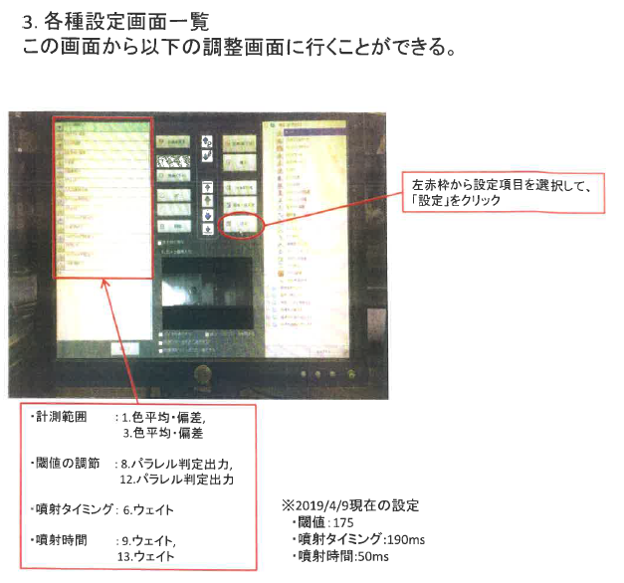
カメラ制御BOXの設定
設定はカメラ制御BOXのモニターで行う
１．“調整画面に切り替え” をクリック
２．“フロー編集” をクリック
遅延時間 0mS
３．画面左枠の“6.ウェイト”をクリックして、“0mS” にする。
PE検知信号ON時間 20ｍS～50mS
３．左枠の “9.ウェイト” をクリックして、“20～50mS” にする。
4．左枠の “13.ウェイト” をクリックして、“20～50mS” にする。

